Slide 2
DEPARTAMENTO TECNOLOGIA E INFORMACIÓN

Slide 3
Taller sobre Derecho de la Competencia en el Sector Eléctrico

Slide 4
AGENDA
Relevancia del Derecho de la Competencia en el siglo XXI.
Casos en que autoridades extranjeras hayan sancionado por prácticas restrictivas de la competencia a agentes del sector eléctrico.
Marco legal del Derecho de la Competencia en Colombia.
Explicación de la metodología utilizada en El Taller de Competencia.
Explicación del contenido del “Manual de Buenas Prácticas de Competencia” que surgió como resultado de El Taller, su relevancia y la utilidad que podría generar a Las Empresas participantes.

Slide 5
Relevancia del Derecho de la Competencia en el siglo XXI
Tendencias del Derecho y los Mercados:
La libre competencia genera incentivos para que unas empresas obtengan una ventaja sobre otras, reduciendo sus costes y aumentando su calidad o la adecuación de los bienes y servicios que ofrece a los gustos de los consumidores.
Es fundamental para los intereses del Estado crear un entorno competitivo dentro de los mercados de bienes y servicios y evitar las tendencias monopólicas.
La libre competencia permite que las empresas mejoren su oferta, obtengan resultados clave para la innovación, progreso tecnológico y la búsqueda de medios mucho más eficientes de producción, distribución y comercialización.

Slide 6
Prácticas Restrictivas de la Competencia
Casos más relevantes en Colombia:

Slide 7
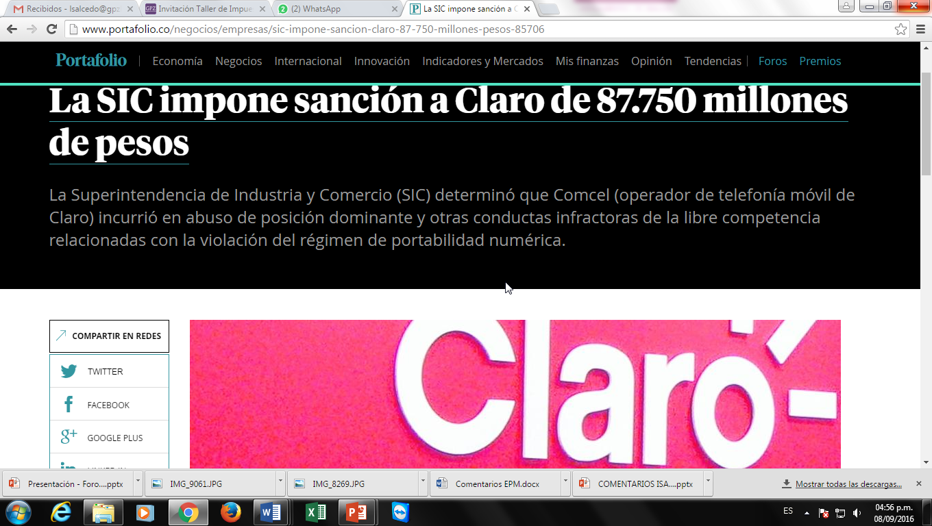
Prácticas Restrictivas de la Competencia
Casos más relevantes en Colombia:
GPADM5-#226630-v2-Presentación_-_Foro_de_Ética_del_Sector_Eléctrico.PPTX

Slide 8
Prácticas Restrictivas de la Competencia

Slide 9
Prácticas Restrictivas de la Competencia en el Sector Eléctrico
Casos en el extranjero: Bulgaria
1. Bulgarian Energy Holding (“BEH”): empresa estatal con posición de dominio en el mercado de energía mayorista.
La investigación se había abierto en razón de que BEH podría haber estado abusando de su posición mediante sus empresas subsidiarias de generación, en provecho de la libertad de negociación de precios que existe en ese mercado, al establecer cláusulas en los contratos de suministro con terceros que imponen la restricción de revender la energía adquirida a BEH, en razón de los territorios a los que va dirigida.
Los investigados ofrecieron los siguientes compromisos:
ofrecer asistencia a un tercero experto en la materia, para la creación de un Administrador del Sistema de Intercambios Comerciales nuevo que funcione de manera independiente a BEH, y estaría vinculado al Ministerio de Finanzas de Bulgaria.
vender mediante aquel, ciertos volúmenes de electricidad, de forma que se garantice un intercambio anónimo (ya que el vendedor no puede trazar su electricidad), lo que le impediría al vendedor imponer restricciones territoriales de reventa. Esto lo haría durante cinco años, ajustándose a unos volúmenes mínimos de venta prestablecidos y un precio máximo definido en razón de los costos marginales de producción de las subsidiarias de BEH.
El 10 de diciembre de 2015, la Comisión decide aceptar los compromisos propuestos y los hace vinculantes para la empresa y sus subsidiarias.

Slide 10
Prácticas Restrictivas de la Competencia en el Sector Eléctrico
Casos en el extranjero: República Checa
2. Energetický a Průmyslový Holding (“EPH”) y su filial, EP Investment Advisors (“EPIA”):
La Comisión impone una multa a estas empresas por su negativa a someterse a una inspección, consistente en:
el incumplimiento del bloqueo de una cuenta de correo electrónico: el 24 de noviembre de 2009, los inspectores de la Comisión solicitaron el bloqueo, hasta nuevo aviso, de las cuentas de correo electrónico de personas clave. Esto se hizo estableciendo una nueva contraseña solo conocida por los inspectores de la Comisión durante la inspección. El segundo día de inspección, la Comisión determinó que la misma había sido modificada para permitir el acceso de su titular; y,
el desvío de los mensajes entrantes durante la inspección realizada en los locales compartidos por EPH y EPIA: al tercer día de la inspección, los inspectores de la Comisión descubrieron que el segundo día de la inspección uno de los empleados había solicitado al Departamento de Informática que desviara todos los mensajes entrantes en las cuentas de varias personas clave a un servidor distinto del de dichas cuentas.
La Comisión, en consecuencia, decide imponer una multa de 2.500.000 EUR de manera solidaria a EPH y EPIA por tener una control sobre la otra, e incurrir ambas en el desacato.

Slide 11
Prácticas Restrictivas de la Competencia en el Sector Eléctrico
Casos en el extranjero: Rumania
3. Operador del Mercado Extendido de Energía S.A. (“OPCOM”) y su matriz, C.N.T.E.E. Transelectrica S.A. (“Transelectrica”):
Estas empresas operan la bolsa de electricidad rumana, facilitando el comercio de electricidad con lugar de entrega en Rumanía. Es decir, que administran el mercado de servicios de mediación en el comercio a corto plazo («al contado») de electricidad (mercados del día anterior e intradiario) en Rumania.
Para dicha operación, se exige una licencia que para la época de la investigación, únicamente tenía vigente OPCOM. Desde julio de 2012, la legislación nacional exige que la electricidad suministrada en Rumanía solo puede negociarse en la bolsa de la electricidad. Desde esa fecha, OPCOM disfruta de un monopolio legal como proveedor único de los servicios de mediación en el comercio de electricidad en Rumania.
La restricción consistió en la discriminación por motivos de nacionalidad o lugar de establecimiento, ejercida contra las empresas que desean operar en los mercados rumanos de la electricidad a corto plazo. Esta se llevó a cabo mediante la imposición del requisito, al operador de la UE no Rumano, de obtener un registro del IVA en Rumanía, cuando la legislación vigente obliga únicamente a tener un solo registro de IVA, independientemente del país en que se pretenda operar y donde exista el registro. Esto tuvo el efecto de reducir la liquidez en el mercado mayorista Rumano.
El 5 de marzo de 2014, La Comisión impuso una multa de 1.031.000 EUR, de forma conjunta y solidaria, a OPCOM y su sociedad matriz al 10=%, Transelectrica.
GPADM5-#226630-v2-Presentación_-_Foro_de_Ética_del_Sector_Eléctrico.PPTX

Slide 12
Prácticas Restrictivas de la Competencia en el Sector Eléctrico
Casos en el extranjero: Francia
4. Grupo EDF: integrado verticalmente con posición de dominio en el mercado de suministro de electricidad a grandes clientes industriales.
La Comisión abrió investigación en razón de que presuntamente, EDF abusaba de su posición dominante en el sentido:
de celebrar contratos de suministro que, por su ámbito de aplicación, su duración y su naturaleza, limitaban de forma significativa las posibilidades de que otras empresas celebrasen, como proveedores principales o secundarios, contratos de suministro de electricidad con grandes clientes industriales en Francia; y,
de incluir restricciones a la reventa en sus contratos de suministro con grandes clientes industriales.
Según la Comisión, estas prácticas tuvieron el efecto de obstaculizar la entrada de proveedores alternativos en el mercado francés y de reducir la liquidez en el mercado mayorista, retrasando así la liberalización efectiva del mercado de la electricidad en Francia.
GPADM5-#226630-v2-Presentación_-_Foro_de_Ética_del_Sector_Eléctrico.PPTX

Slide 13
Prácticas Restrictivas de la Competencia en el Sector Eléctrico
Casos en el extranjero: Francia
Los investigados ofrecieron los siguientes compromisos (por diez años, a menos que la cuota de mercado de EDF cayera por debajo del 40 % durante dos años consecutivos):
cada año pondría el 65% de los volúmenes contratados en el mercado de referencia para poder celebrar nuevos contratos con los proveedores alternativos durante el período de vigencia de los compromisos;
no concluiría nuevos contratos de duración superior a cinco años;
suscribiría, por lo menos, un contrato no exclusivo que permitiera a los clientes suscribir un contrato de suministro efectivo complementario con otro proveedor de su elección;
Suprimir las restricciones de la reventa e informar a sus clientes de que dichas restricciones en los contratos eran nulas de pleno derecho;
prestar asistencia a sus clientes que deseen revender electricidad, bajo ciertas condiciones.
El 17 de marzo de 2010, la Comisión acepto los compromisos ofrecidos y los hizo vinculantes para EDF y sus empresas vinculadas.
GPADM5-#226630-v2-Presentación_-_Foro_de_Ética_del_Sector_Eléctrico.PPTX

Slide 14
Prácticas Restrictivas de la Competencia en el Sector Eléctrico
Casos en el extranjero: Espacio Económico Europeo
5. EPEX Spot (“EPEX”) y Nord Pool Spot AS (“NPS”):
La Comisión inició investigación contra estas empresas, en razón de que:
EPEX y NPS operan en distintos Países Miembros de la Unión Europea y participaron en un acuerdo inhibitorio de la competencia que abarcaba una distribución de todos sus servicios de comercio de electricidad al contado a lo largo de gran parte del EEE y fuera de él. El objetivo era restringir la competencia entre ellos, a fin de proteger sus dominios tradicionales, y acordar la expansión a nuevos países manteniendo el equilibrio de poder entre ellos. En general, las partes aceptaron no competir entre sí. El acuerdo incluía, en concreto, una asignación de territorios.
Se considera que, entre el 21 de junio de 2011, a más tardar, y el 7 de febrero de 2012, se mantuvo una comunicación continua entre las partes relativa a asuntos contrarios a la competencia. Dicha comunicación adoptó la forma de reuniones presenciales, llamadas telefónicas, video llamadas y correos electrónicos e implicó a la alta dirección de ambas partes.
Por estas infracciones, la Comisión Impuso las siguientes multas:
EPEX Spot: 3.651.000 EUR.
Nord Pool Spot AS: 2.328.000 EUR.
GPADM5-#226630-v2-Presentación_-_Foro_de_Ética_del_Sector_Eléctrico.PPTX

Slide 15
Prácticas Restrictivas de la Competencia en el Sector Eléctrico
Casos en el extranjero: Reino Unido
6. Oficina de Mercados de Gas y Electricidad (“OFGEM”):
OFGEM ha decidido transferir una investigación por competencia a la Autoridad de Competencia y de los Mercados del Reino Unido, en relación con páginas web operadas por terceros intermediarios en el mercado de electricidad para la comparación de precios. Ambas autoridades cuentan con los mismos poderes de investigación en relación a estos casos, pero para efectos de este caso, OFGEM optó por transferirla en razón de que:
OFGEM se habría enterado de la existencia de comunicaciones sostenidas entre sus miembros y representantes de algunas de las empresas investigadas, antes del inicio de la investigación, en las que se demuestra una intención de influenciar los comportamientos de los participantes en relación con precios de subasta.
Se esperan noticias de este caso para octubre de 2016 por parte de la Autoridad de Competencia y de los Mercados del Reino Unido.
GPADM5-#226630-v2-Presentación_-_Foro_de_Ética_del_Sector_Eléctrico.PPTX

Slide 16
Prácticas Restrictivas de la Competencia en el Sector Eléctrico
Casos en el extranjero: Alemania
7. E.ON AG (“E.ON”): empresa integrada verticalmente, con participación en los mercados de generación, transmisión y suministro de energía, y posición de dominio en el primero de ellos.
La Comisión inició investigación en contra de esta empresa, por razón de dos conductas que potencialmente afectarían dos mercados de energía distintos:
Mercado mayorista: la inquietud de la Comisión era que E.ON, en uso de su posición de dominio, hubiera diseñado una estrategia para retirar capacidad de generación disponible limitando el suministro de electricidad de algunas plantas en el mercado a corto plazo, con vistas a aumentar los precios de la electricidad. Igualmente, a la Comisión le preocupaba que por ello, se pudiera ver obstruida en el mediano o largo plazo la entrada de competidores al mercado, lo que le permitiría a E.ON mantener volúmenes bajos de generación.
Mercado de ajustes: la inquietud era que E.ON pudiera haber abusado de su posición dominante en el mercado de la demanda de reservas de ajustes secundarias en la zona de su red de transmisión;
en primer lugar incrementando sus propios costes con el fin de favorecer a su filial de producción y repercutir estos costes sobre el consumidor final; y,
en segundo lugar, impidiendo que los productores de electricidad de otros Estados miembros exportasen electricidad en el mercado de ajustes de E.ON.
GPADM5-#226630-v2-Presentación_-_Foro_de_Ética_del_Sector_Eléctrico.PPTX

Slide 17
Prácticas Restrictivas de la Competencia en el Sector Eléctrico
Casos en el extranjero: Alemania
7. E.ON AG (“E.ON”): empresa integrada verticalmente, con participación en los mercados de generación, transmisión y suministro de energía, y posición de dominio en el primero de ellos.
La Comisión inició investigación en contra de esta empresa, por razón de dos conductas que potencialmente afectarían dos mercados de energía distintos:
Mercado mayorista: la inquietud de la Comisión era que E.ON, en uso de su posición de dominio, hubiera diseñado una estrategia para retirar capacidad de generación disponible limitando el suministro de electricidad de algunas plantas en el mercado a corto plazo, con vistas a aumentar los precios de la electricidad. Igualmente, a la Comisión le preocupaba que por ello, se pudiera ver obstruida en el mediano o largo plazo la entrada de competidores al mercado, lo que le permitiría a E.ON mantener volúmenes bajos de generación.
Mercado de ajustes: la inquietud era que E.ON pudiera haber abusado de su posición dominante en el mercado de la demanda de reservas de ajustes secundarias en la zona de su red de transmisión;
en primer lugar incrementando sus propios costes con el fin de favorecer a su filial de producción y repercutir estos costes sobre el consumidor final; y,
en segundo lugar, impidiendo que los productores de electricidad de otros Estados miembros exportasen electricidad en el mercado de ajustes de E.ON.
GPADM5-#226630-v2-Presentación_-_Foro_de_Ética_del_Sector_Eléctrico.PPTX

Slide 18
Prácticas Restrictivas de la Competencia en el Sector Eléctrico
Casos en el extranjero: Alemania
Los investigados ofrecieron los siguientes compromisos:
Mercado mayorista: la cesión de unos 5.000 MW de su capacidad de generación. Este compromiso anularía la capacidad y el incentivo de retirar capacidad de generación de manera rentable, lo cual era posible debido a la estructura de la cartera de centrales eléctricas de E.ON. Las centrales cedidas también ayudarán a que los competidores reales y potenciales tengan acceso a nuevas centrales y a centrales con tecnología de la que no disponen actualmente.
Mercado de ajustes: la cesión del sistema de transporte de E.ON consistente en su red de 380/220 kV, la explotación del sistema de la zona de control de E.ON y otras actividades conexas despeja la inquietud sobre el mercado de ajustes que surge de la estructura integrada verticalmente de E.ON, la cual ejerce una actividad en el sector de la producción, el suministro y la transmisión.
Así las cosas, la Comisión decide aceptar compromisos y los hace vinculantes para la empresa investigada.
GPADM5-#226630-v2-Presentación_-_Foro_de_Ética_del_Sector_Eléctrico.PPTX

Slide 19
DERECHO DE LA COMPETENCIA
Derecho de la Competencia
Integraciones Empresariales
Posición de Dominio
Acuerdos
Competencia Desleal
Estatuto del Consumidor
Prácticas Restrictivas
Actos

Slide 20
MARCO NORMATIVO DEL RÉGIMEN GENERAL DE PROMOCIÓN DE LA COMPETENCIA
Ley 155 de 1959
Ley 1340 de 2009
Decreto 2153 de 1992
Res. 10930 de 2015

Slide 21
PRÁCTICAS RESTRICTIVAS DE LA COMPETENCIA
Lo relativo a los acuerdos contrarios a la libre competencia
En las leyes 142 y 143 no se precisa ninguna definición de los acuerdos entre las empresas – Se usa la definición del régimen general.
La normativa no distingue entre acuerdos horizontales y verticales. Los dos son ilegales.
El artículo 34.3 de la Ley 142 hace referencia a diversos tipos de acuerdos restrictivos de la competencia como, por ejemplo, aquellos que buscan repartirse cuotas o clases de servicios o acuerdos de precios.
La Ley 142 no constituyen un listado exhaustivo de todas las situaciones de acuerdos contrarios a la libre competencia, corresponde aplicar analógicamente el régimen general.
Así como hay Acuerdos, también hay Actos contrarios a la libre competencia.

Slide 22
Acuerdos Contrarios a la Libre Competencia
Los siguientes acuerdos están prohibidos:
Los que puedan limitar la libre competencia y mantener o determinar precios inequitativos.
Acuerdos restrictivos de precios.
Acuerdos restrictivos de condiciones de venta.
Acuerdos restrictivos de comercialización discriminatoria.
Acuerdos restrictivos de repartición de mercados.
Acuerdo de asignación de cuotas de producción.
Acuerdos de reducción de oferta.
Acuerdos restrictivos de ventas atadas o subordinadas.
Acuerdos colusorios en licitaciones.
Acuerdos restrictivos de limitación a desarrollos técnicos.
Acuerdos restrictivos sobre fuentes de abastecimiento de materias primas.
Acuerdos para impedir el acceso a los mercados.

Slide 23
PRÁCTICAS RESTRICTIVAS DE LA COMPETENCIA
Actos contrarios a la libre competencia
Ley 142 no define los actos. Se toma la definición del régimen general “todo comportamiento de quienes ejercen una actividad económica (D.2153, artículo 45). Son comportamientos unilaterales.
El régimen especial del sector eléctrico contempla varios casos constitutivos de actos contrarios a la libre competencia. El régimen general contempla otros casos.
Actos contrarios a la libre competencia regulados en la Ley 142 de 1994
Actos relativos a los precios. La ley 142 habla de precios predatorios y de precios discriminatorios.

Slide 24
Actos contrarios a la libre competencia
Actos contrarios a la libre competencia en el servicio de energía eléctrica regulados por la CREG:
La Resolución 56 de 1994 establece que en el caso de las sociedades matrices y de sus filiales, se consideran tales:
La realización de actos o contratos distintos de aquellos utilizados en el mercado,
Registros contables que no reflejan razonablemente la separación entre los diferentes servicios,
Utilización de información confidencial de otra empresa principal o filial o que tenga propietarios comunes,
Comunicación de información reservada a quien no tenga derecho a conocerla.
La Resolución 20 de 1996 establece como conducta en el caso de empresas integradas, no asegurar la compra de energía mediante solicitud de ofertas de venta y no realizar las compras mínimas a terceros.

Slide 25
Actos contrarios a la libre competencia
El régimen general (D.2153/92) consagra los siguientes actos contrarios a libre competencia:
Infringir las normas sobre publicidad contenidas en el estatuto de protección al consumidor.
Influenciar a una empresa para que incremente los precios de sus productos o servicios o para que desista de su intención de rebajar los precios.
Negarse a vender o prestar servicios a una empresa o discriminar en contra de la misma cuando ello pueda entenderse como una retaliación a su política de precios.
Nota: El Incumplimiento de órdenes en actuaciones administrativas es sancionable como práctica restrictiva.

Slide 26
Abuso de la posición dominante
El régimen general consagra los siguientes abusos de la posición de dominio:
Precios predatorios – Venta por debajo de costos.
Discriminación en operaciones equivalentes que pongan a consumidor o proveedor en situación desventajosa.
Subordinación en el suministro de un producto- Ventas atadas.
Obstrucción o impedimento de acceder a un mercado o a los canales de comercialización.
Ventas en condiciones diferentes cuando sea con la intención de eliminar competencia.
Diferenciación de precios o condiciones por territorios cuando se haga con la intención de restringir o eliminar la competencia.

Slide 27
Integraciones empresariales
Existe una integración empresarial cuando dos o más empresas se unen y dejan de competir.
Acto jurídico que tiene como efecto que dos o más empresas que antes competían se empiecen a comportar como un solo ente en el mercado, sin importar la forma que usen (fusión, consolidación, adquisición de control, constitución de una empresa conjunta, entre otros).
Para que sea necesario informar la operación, se deben cumplir con unos requisitos denominados supuestos subjetivo y objetivo.

Slide 28
Integraciones empresariales
La integración de empresas no es per se ilegal, a menos de que se violen los límites de participación consagrados por la ley.
Los artículos 2º, 3º, 11 y 73.25 de la Ley 142 de 1994, así como el artículo 74 de la Ley 143 de 1994 constituyen normas básicas que regulan las integraciones de empresas del mercado eléctrico.
La CREG ha establecido límites a las concentraciones de empresas mediante las resoluciones 128 de 1996, 65 de 1998 y 42 de 1999.
También se debe tener en cuenta el Régimen General, esto es, Ley 155 de 1959 y Ley 1340 de 2009, los Decretos 1302 de 1964 y 2153 de 1992, y la Resolución 10930 de 2015.

Slide 29
Integraciones empresariales
Antes de realizar una operación de concentración (adquisición de control, fusión, escisión e incluso colaboración empresarial), toda empresa del sector eléctrico debe informar a la SIC y solicitar autorización de conformidad con la Ley 1340 y la Resolución 10930 de 2015.
Solicitud de Pre-evaluación: Si las empresas de manera conjunta tienen más del 20% del mercado.
Notificación Simple: menos del 20% del mercado.
Después de estudiar los límites fijados por las leyes 142 y 143, y los actos administrativos dictados por la CREG, la SIC procede a proferir su decisión dentro del plazo previsto por la ley.

Slide 30
Consecuencias de las Infracciones a la Libre Competencia
El incumplimiento de las normas sobre protección de la competencia puede dar lugar a multas para las personas jurídicas que ascienden a 100.000 salarios mínimos legales mensuales vigentes y, para personas naturales, que ascienden a 2.000 salarios mínimos legales mensuales vigentes.
Para el caso de conductas que tengan por objeto coludir en licitaciones o concursos, se derivan además de las multas, consecuencias penales para las personas naturales implicadas que podrían oscilar entre los seis (6) y doce (12) años de prisión, e inhabilidad para estos y Las Empresas para contratar con entidades estatales por ocho (8) años.
Igualmente, las infracciones a la libre competencia sancionadas por la Superintendencia de Industria y Comercio (“SIC”) pueden dar lugar además a la instauración de acciones civiles por los perjuicios causados a terceras partes, tales como competidores, proveedores o clientes.
Ejercer el derecho de defensa es costoso, implica tiempo para los investigados, desgaste administrativo en las empresas, y pueden generar un serio daño a la imagen y reputación de Las Empresas.
GPADM5-#225214-v1-XM_Presentación_Resultados_Taller_de_Competencia_.PPTX

Slide 31
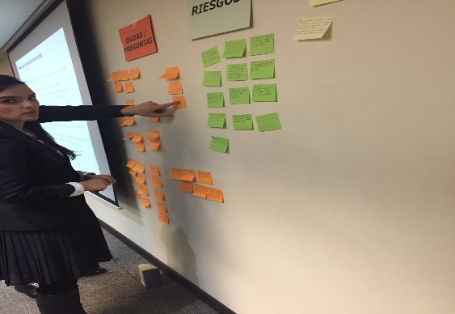
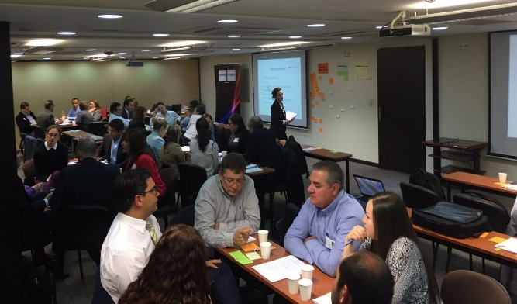
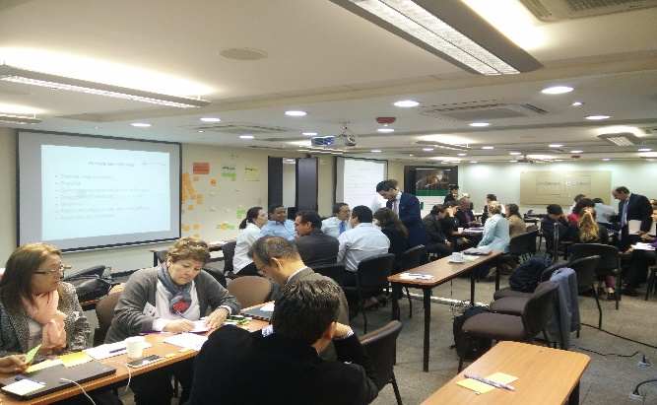
Resumen de “El Taller”
El Taller en el Sector Eléctrico I
El Taller, estuvo compuesto por 3 sesiones en las que:
Se hizo una presentación general sobre las normas que integran el régimen general de protección de la competencia en Colombia, así como de las normas especiales del Sector Eléctrico, de forma que los participantes tuvieran la oportunidad de:
resolver dudas e interiorizar el entendimiento de las conductas;
identificar, en conjunto con los expositores, riesgos a los que podrían estar expuestas Las Empresas, dadas las características particulares de los mercados en que participan.
presentar acciones y actividades que sirvieran para mitigar los riesgos identificados.
GPADM5-#225214-v1-XM_Presentación_Resultados_Taller_de_Competencia_.PPTX

Slide 32
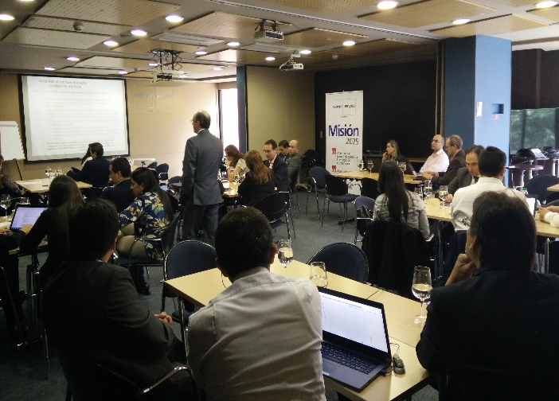
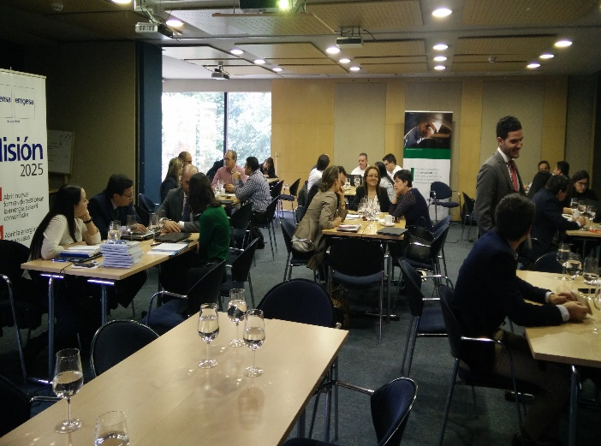
Resumen de “El Taller”
El Taller en el Sector Eléctrico II
(ii) Se elaboró un primer borrador de una matriz de riesgos con base en las discusiones sostenidas en la primera sesión y la identificación de situaciones a las que Las Empresas podrían verse expuestas.
(iii) A partir de la información recolectada, se actualizó la matriz de riesgos y se desarrollaron a mayor profundidad los posibles métodos de mitigación de forma que se plasmaron finalmente en el Manual de Buenas Prácticas de Competencia que se ha entregado a Las Empresas.
(iv) Ahora, Las Empresas tendrán el deber de interiorizarlo, adecuarlo a sus situaciones particulares y emplear los métodos de mitigación interna que correspondan.
GPADM5-#225214-v1-XM_Presentación_Resultados_Taller_de_Competencia_.PPTX

Slide 33
Resumen de “El Taller”
En resumen, El Taller sirvió para que:
Al interior cada empresa exista un conocimiento sobre las normas de competencia y los empleados clave están en capacidad de identificar comportamientos que prenden las alarmas.
Con las experiencias de todos se tuvieran los insumos necesarios para hacer una matriz de los riegos detectados en el Sector Eléctrico.
Luego de detectar los riesgos, se elaborara un Manual de Buenas Prácticas de Competencia, que es un documento de consulta con reglas de conducta claras y simples ante los riesgos que enfrentan Las Compañías.
GPADM5-#222020-v1-XM_-_Matriz_Riesgos_Competencia.PPTX

Slide 34
MANUAL DE BUENAS PRÁCTICAS DE COMPETENCIA
Contenido del Manual de Buenas Prácticas: Políticas de Libre Competencia de las Empresas I
El régimen de libre competencia promueve la innovación y asegura que bienes y servicios sean producidos en la forma más eficiente posible, lo que finalmente beneficia a los consumidores por la vía de una reducción de precios o mejoras de calidad, variedad o servicios asociados. Los propósitos de este régimen son: la libre participación de las empresas en el mercado, el bienestar del consumidor y la eficiencia económica.
Como consecuencia de “El Taller”, las empresas participantes se comprometen libremente a determinar en todos los casos y en forma independiente su estrategia competitiva en el mercado, actuando conforme a las buenas prácticas de competencia contenidas en el Manual, y las demás que consideren pertinentes a partir de la interiorización del régimen de protección de libre competencia.
GPADM5-#225214-v1-XM_Presentación_Resultados_Taller_de_Competencia_.PPTX

Slide 35
MANUAL DE BUENAS PRÁCTICAS DE COMPETENCIA
Contenido del Manual de Buenas Prácticas: Políticas de Libre Competencia de las Empresas II
El Manual está orientado a difundir y facilitar el cumplimiento de las normas sobre libre competencia, guiando a los empleados de Las Empresas sobre cómo actuar frente a los riesgos que se presentan en el día a día de sus actividades.
El Manual no constituye una “camisa de fuerza” para Las Empresas, pues cada una debe realizar su propio estudio y determinar sus propias políticas con base en la información ya identificada para el sector.
El Manual resume las normas relativas a prácticas restrictivas de la competencia, que se encuentran conformadas por: Cláusula general de prohibición, Acuerdos contrarios a la libre competencia, Actos contrarios a la libre competencia, Abuso de posición de dominio e Integraciones empresariales.
GPADM5-#225214-v1-XM_Presentación_Resultados_Taller_de_Competencia_.PPTX

Slide 36
MANUAL DE BUENAS PRÁCTICAS DE COMPETENCIA
Análisis General de Riesgos de Las Empresas I
El Manual hace un recuento de todos los riesgos identificados a lo largo de El Taller y las formas propuestas para mitigar cada uno de ellos.
Las Empresas deben ajustar el análisis de riesgos contenido en el Manual a sus circunstancias particulares con el fin de lograr: (i) el entendimiento en todos los niveles de la compañía de la relevancia de acatar las normas y las sanciones que acarrea el incumplimiento de las disposiciones de Derecho de la Competencia; (ii) la distribución efectiva de recursos dependiendo del nivel de exposición al riesgo; y, (iii) la efectividad de las políticas de cumplimiento de las normas de Derecho de la Competencia.
Entender que existen unos riesgos a nivel país (ej. “cultura del vivo”) que son comunes en todos los mercados y por lo mismo, se les debe prestar igual atención pues podrían desembocar en conductas anti-competitivas.
Las Empresas deben interiorizar las particularidades del sector y los riesgos asociados al mismo dada su complejidad técnica y la forma como opera, para que los riesgos puedan mitigarse con ayuda del Manual o cualquier otra medida que sea necesaria.
GPADM5-#225214-v1-XM_Presentación_Resultados_Taller_de_Competencia_.PPTX

Slide 37
MANUAL DE BUENAS PRÁCTICAS DE COMPETENCIA
Análisis General de Riesgos de Las Empresas II
Es importante que las empresas hagan el ejercicio de evaluar constantemente características de sus mercados y estructuras, niveles de competencia, cuotas de participación, etc., en la medida en que una posición que implique mayor poder de mercado aumenta los riesgos de incurrir en prácticas restrictivas.
Se debe hacer un ejercicio de identificar cuáles son, al interior de Las Empresas, los escenarios o canales de comunicación más frecuentes que comparten con sus competidores respectivos.
Al final de El Manual, hay consignadas una serie de acciones sugeridas que podrían impulsarse para prevenir riesgos anti-competitivos, que no necesariamente se encuentran asociadas a riesgos determinados sino que se encaminarían hacia una prevención generalizada.
GPADM5-#225214-v1-XM_Presentación_Resultados_Taller_de_Competencia_.PPTX

Slide 38
MANUAL DE BUENAS PRÁCTICAS DE COMPETENCIA
Importancia de Contar con Asesoría Legal I
El Manual ha sido diseñado para identificar situaciones que puedan generar riesgos o tener implicaciones anti-competitivas. Tiene por objeto proporcionar una idea general sobre la normativa de libre competencia, advertir sobre los riesgos que esta implica en las actividades diarias y, pretende equipar de criterios o elementos al personal de Las Empresas para guiarlas en su actuar ante determinadas situaciones.
El Manual no debe ser considerado como un sustituto de la asesoría legal que puede requerir una determinada transacción, actividad o conducta.
Se insiste en la importancia de generar un manual interno que refleje El Manual, pero que atienda a los riesgos y necesidades particulares de cada compañía.
GPADM5-#225214-v1-XM_Presentación_Resultados_Taller_de_Competencia_.PPTX

Slide 39
MANUAL DE BUENAS PRÁCTICAS DE COMPETENCIA
Importancia de Contar con Asesoría Legal II
En todos los casos en que surjan dudas o inquietudes acerca de la legitimidad de una determinada conducta, Las Empresas deben contactar a sus asesores jurídicos internos o externos para resolverlas, y solicitar una recomendación frente a la situación concreta.
Por otra parte, de considerarlo, y en caso de identificar directamente la comisión de una conducta, se debe denunciar la situación ante la SIC de la manera más detallada posible, para proteger su responsabilidad, la de Las Empresas y el bienestar del mercado.
GPADM5-#225214-v1-XM_Presentación_Resultados_Taller_de_Competencia_.PPTX

Slide 40
¡Gracias!
GPADM5-#225214-v1-XM_Presentación_Resultados_Taller_de_Competencia_.PPTX

